Slide 1
AKTIVE DEMOKRATIE IN DER EU
Werde Teil der Europäischen Bürgerinitiative!
Lektion 1
Kurze Einführung in die Europäische Union

Slide 2


Slide 3


Slide 4




Werte der EU
„Die Werte, auf die sich die Union gründet, sind die Achtung der Menschenwürde, Freiheit, Demokratie, Gleichheit, Rechtsstaatlichkeit und die Wahrung der Menschenrechte einschließlich der Rechte der Personen, die Minderheiten angehören. Diese Werte sind allen Mitgliedstaaten in einer Gesellschaft gemeinsam, die sich durch Pluralismus, Nichtdiskriminierung, Toleranz, Gerechtigkeit, Solidarität und die Gleichheit von Frauen und Männern auszeichnet.“
Artikel 2 des Vertrags von Lissabon
“
Freiheit
Menschenwürde
Gleichheit
Demokratie
Rechtsstaatlichkeit
Menschenrechte

Slide 5

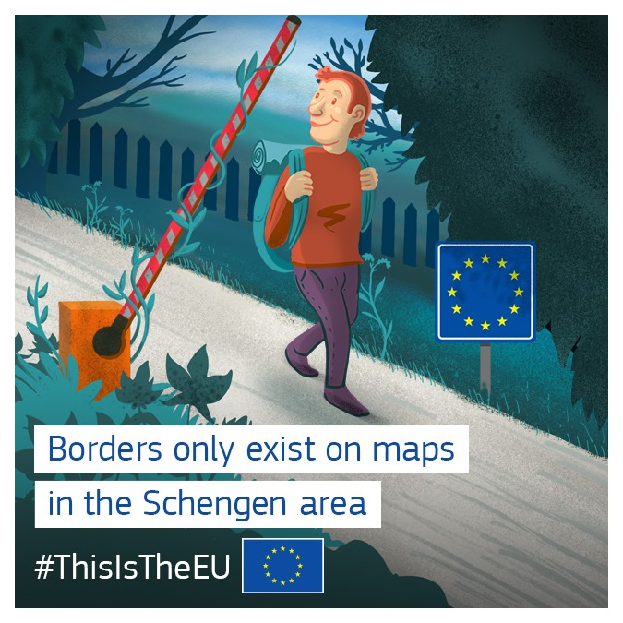
Der Schengen-Raum
27
Länder*
Gemeinsame
Visumpolitik
für Reisende
* Stand 1. Januar 2023
Keine Grenzen zwischen Mitgliedern

Slide 6
Aktuelle
Mitglieder des
Schengen-Raums
12
7
20
26
6
1 Österreich
2 Belgien
3 Kroatien
4 Tschechien
5 Dänemark
6 Estland
7 Finnland
8 Frankreich
9 Deutschland
10 Griechenland
11 Ungarn
12 Island
13 Italien
14 Lettland
14
15 Liechtenstein
16 Litauen
17 Luxemburg
18 Malta
19 Die Niederlande
20 Norwegen
21 Polen
22 Portugal
23 Slowakei
24 Slowenien
25 Spanien
26 Schweden
27 Schweiz
5
16
19
21
2
9
17
4
23
15
1
11
8
27
24
3
13
22
25
10
18

Slide 8

Der Binnenmarkt und die Zollunion
Waren
Kapital
Freier
Verkehr
von:
Personen
Dienstleistungen

Slide 9
Wozu kann die EU Gesetze erlassen?
Zollunion
Binnenmarkt
Transport
Migration und Inneres
Wettbewerbsregeln
Beschäftigung und Soziales
Transeuropäische Netze
Gesundheitswesen
Geldpolitik
Landwirtschaft
Energie
Forschung und Raumfahrt
Handel
Fischerei
Justiz
Entwicklungszusammenarbeit und humanitäre Hilfe
Meeresflora und -fauna
Umwelt
Grundrechte
Verbraucherschutz

Slide 10
Bereiche, in denen die EU nationale
Maßnahmen unterstützen kann
Gesundheitswesen
Bevölkerungsschutz
Industrie
Verwaltungszusammenarbeit
Kultur
Bildung und Ausbildung, Jugend und Sport
Tourismus

